Slide 1
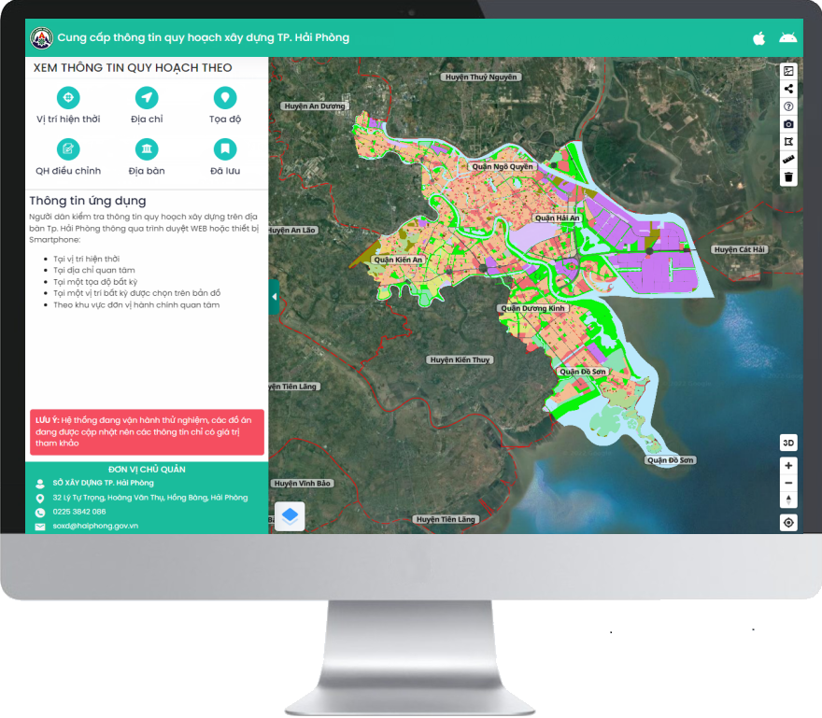
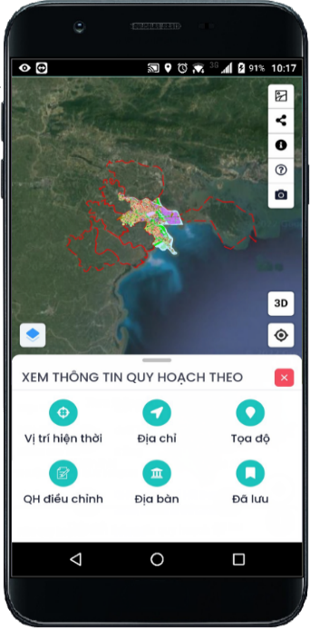

HƯỚNG DẪN SỬ DỤNG
Ứng dụng Công khai thông tin Quy hoạch

Slide 2
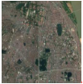


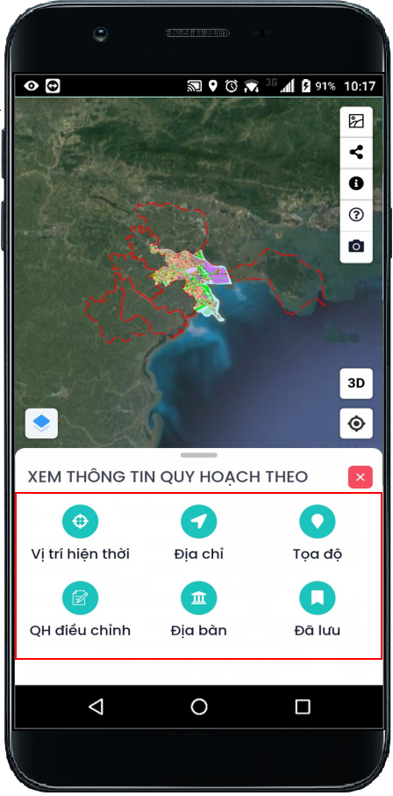
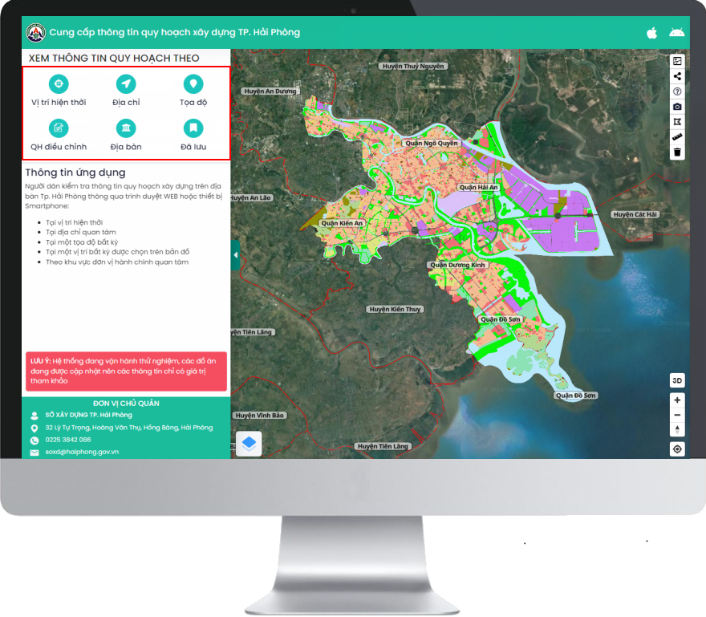
1. Giao diện ứng dụng
Bản đồ nền
2
Bản đồ chuyên đề/ Bản đồ quy hoạch
Định hướng,
định vị
3
(Giao diện Web)
(Giao diện Di động)
1
Khung tìm kiếm thông tin

Slide 3
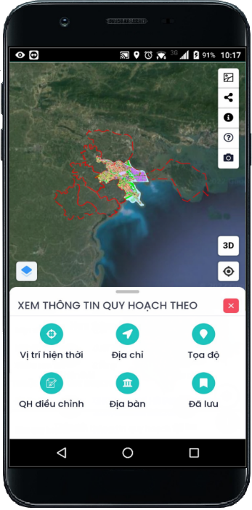
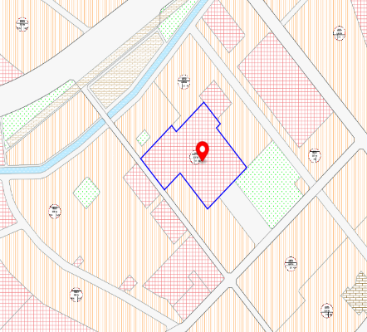



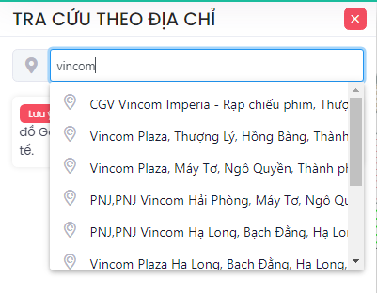
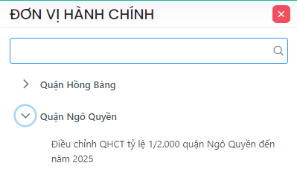
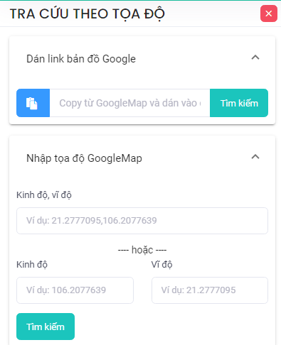
2. Tra cứu thông tin
Vị trí hiện thời
(cho Di động)
Vị trí bất kỳ
2
1
Theo địa chỉ
3
5
4
Theo địa bàn
Theo tọa độ

Slide 4
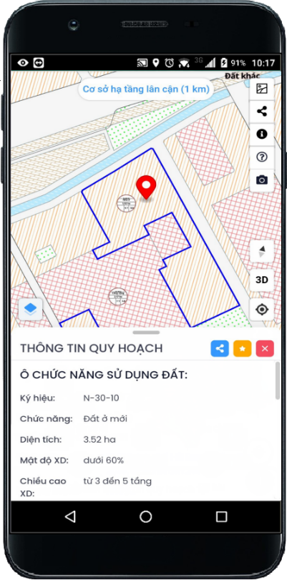
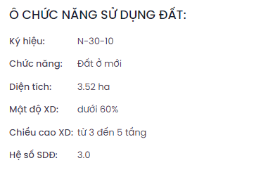
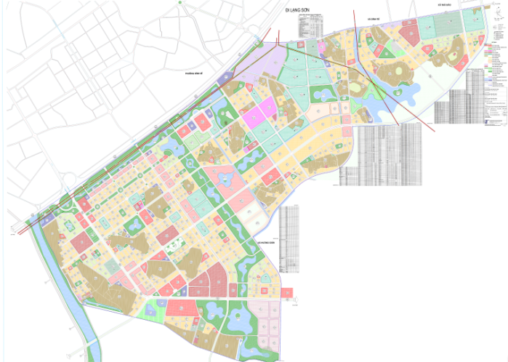
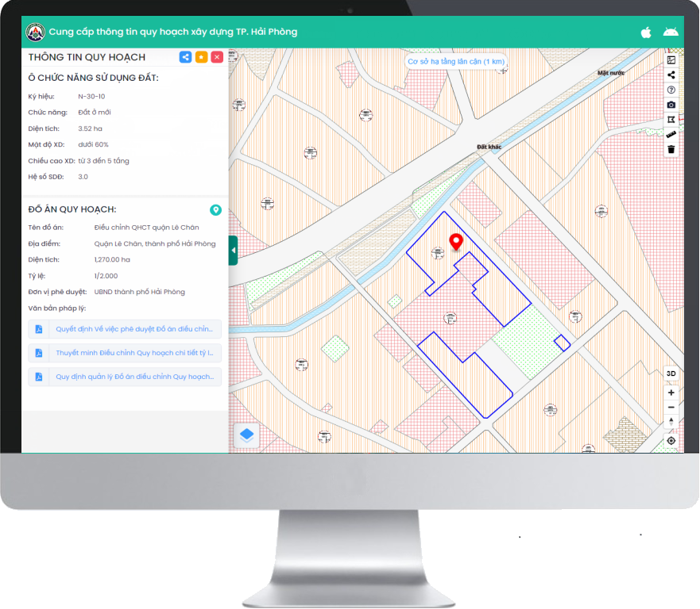
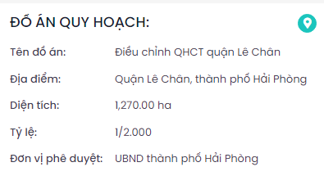
3. Kết quả tra cứu
2
Thông tin quy hoạch
thu nhận
(Giao diện Di động)
4
Xem bản đồ giấy
1
Vị trí điểm tra cứu
3
Thông tin đồ án
(Giao diện Web)

Slide 5
4. Câu hỏi thường gặp
Không mở được phần mềm trên di động?
Vào trình duyệt Web trên di động mở đường link: https://apps.govone.vn/QuyHoach/?orgcode=haiphong#map=9.33/20.8105/106.7453
Đối với hệ điều hành IOS trên thiết bị di động iphone, khi không vào được ứng dụng xin vui lòng xác minh theo các bước sau:
Chọn cài đặt → Cài đặt chung → Quản lý thiết bị → Mobiwork Technology → Xác thực tin cậy. Sau đó xin vui lòng vào lại ứng dụng.
Trường hợp không thể cài đặt, vui lòng liên hệ số hotline 0968-280-900 để đượng hỗ trợ.
2. Tại sao nhấn định vị không cho ra vị trí hiện tại?
Trong lần khởi chạy đầu tiên, ứng dụng mở hộp thoại đề nghị quyền truy cập vị trí, người dùng cần chọn để cho phép tính năng này.
Trong trường hợp chưa cho phép lần đầu, người dùng tắt ứng dụng, chỉnh chức năng định vị sang trạng thái lấy vị trí, sau đó khởi động lại ứng dụng để thao tác.
3. Thông tin quy hoạch trên ứng dụng có ý nghĩa pháp lý không?
  Thông tin trên ứng dụng có giá trị tham khảo, để có thông tin có tính pháp lý, người dùng liên hệ cơ quan nhà nước liên quan để được cung cấp thông tin chính thức đảm bảo tính pháp lý.

